Slide 1
Regeringsuppdrag och aktiviteter

Slide 2
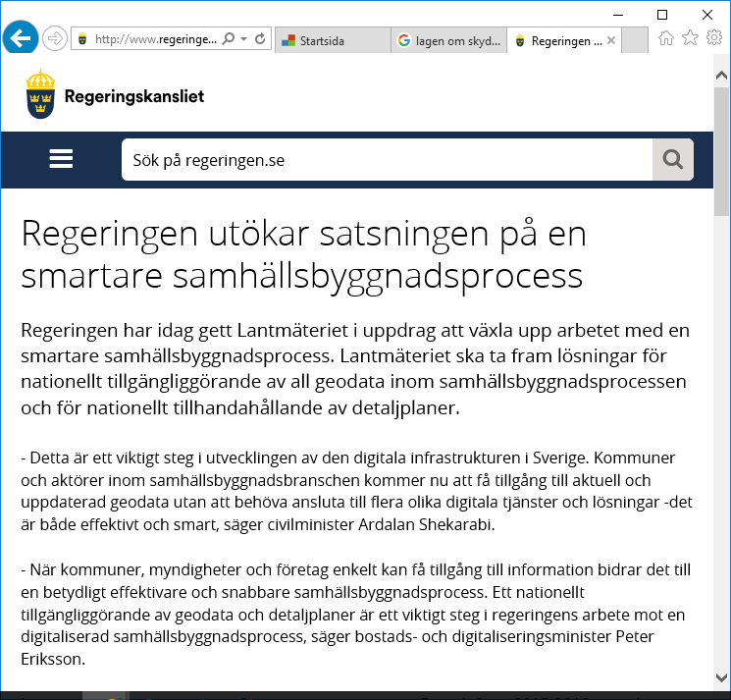
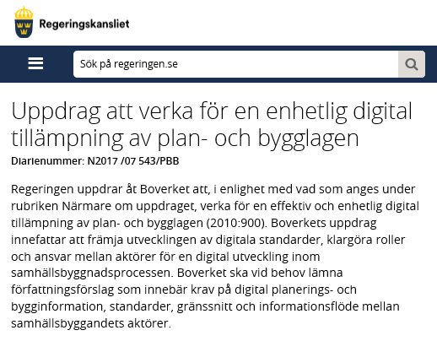
Regeringsuppdrag som stödjer fortsatt arbete

Slide 3
Lantmäteriets regeringsuppdrag - Kompetenssatsning
Slutrapport
2020-12-01
Målsättningen med kompetenssatsningen är att bidra till en effektivare och mer enhetlig digitaliserad plan- och byggprocess.
Målgrupp
Ledare och nämnder på kommuner och myndigheter
Tjänstemän och handläggare

Slide 4
December 2020
Aktuella uppdrag PBL Kompetens
Boverket har fått i uppdrag av regeringen att verka för en effektiv och enhetlig tillämpning av plan- och bygglagen som bidrar till ökat bostadsbyggande i en hållbar samhällsutveckling.
I uppdraget ingår att
Skapa utbildningar för anställda i kommuner och på länsstyrelser samt övriga aktörer
Stärka PBL-nätverk
Vägleda om PBL-systemet

Slide 5
https://www.youtube.com/watch?v=fqkiSFTKZII&feature=youtu.be
Notes:
https://www.youtube.com/watch?v=fqkiSFTKZII&feature=youtu.be

Slide 6
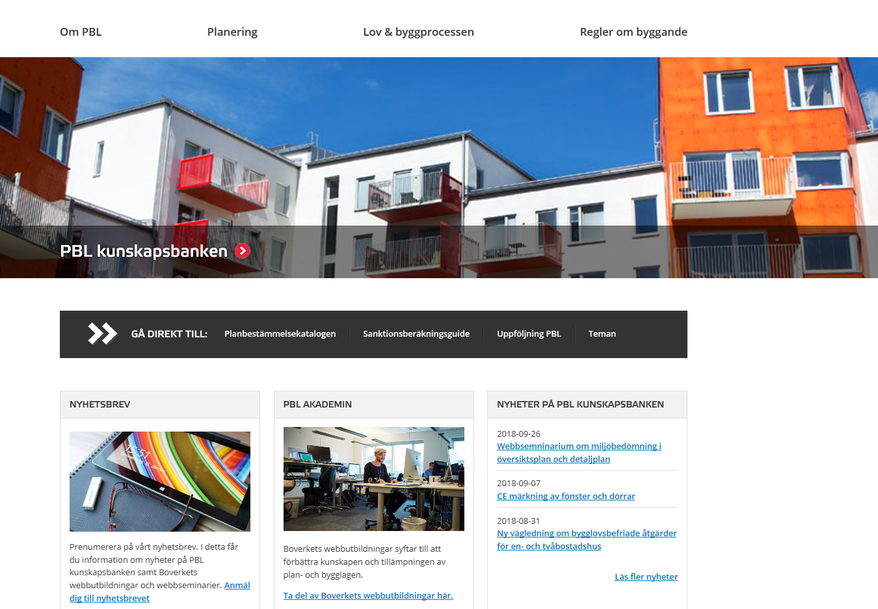
PBL Kunskapsbanken – en handbok om plan- och bygglagen
http://www.boverket.se/pblkunskapsbanken

Slide 7
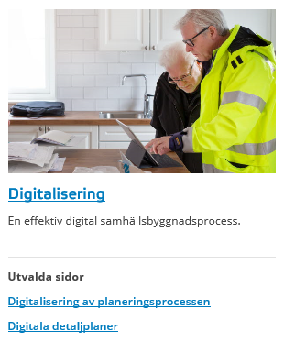
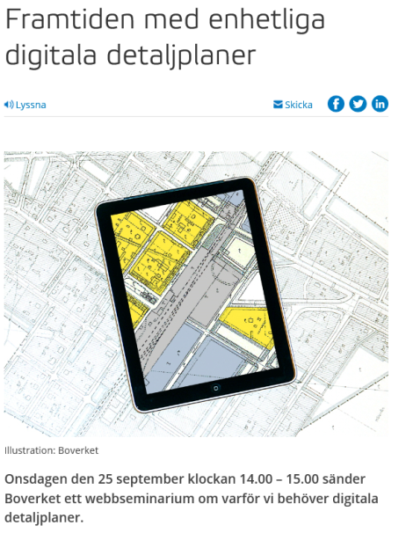
Fylls på hela tiden…. mer om digitalisering 2019!
Ny vägledning 2018
PBL kompetens→ ökad takt
Glas i byggnader Bostäder med gemensamma delar
Återbostadisering Länsstyrelsens tillsyn – översvämning Kaminer och vedspisar Brandskydd – utökad vägledning Ekosystemtjänster Uppdatering av Boverkets ÖP-modell Förebilder för handläggningstider Minskad klimatpåverkan i detaljplan CE-märkning av fönster och dörrar Parkeringstal som verktyg Kust- och havsplanering Tillgänglighet i ÖP
Vägledning
Webbseminarium
Onsdag 25 september
klockan 14.00 – 15.00
Nyhetsbrev

Slide 8
Lite statistik…
År 2018: 1.091.351 besökare på PBL kunskapsbanken
Ca ¼ direkttrafik
Ca ¾ sökmotorer
Liten andel ”externa hänvisare” eller sociala medier

Slide 9
Introduktion i PBL för förtroendevalda
Notes:
https://youtu.be/scHkG4ABPY8

Slide 10
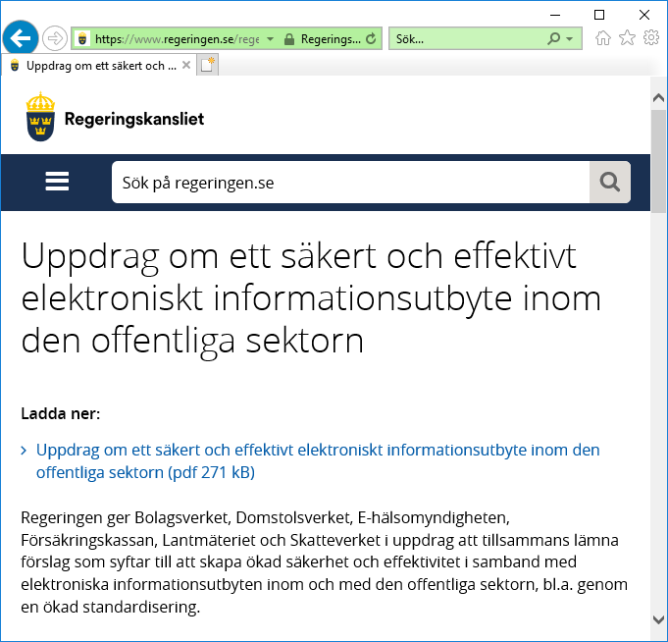
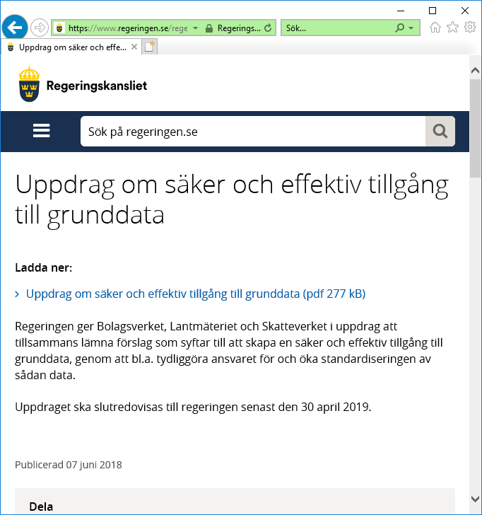
Lantmäteriets regeringsuppdrag – ”Digitalt först 2”
Delrapport
2019-01-31
Slutrapport
2019-08-15
Slutrapport
2019-04-26
Slutrapport
2019-04-30

Slide 11
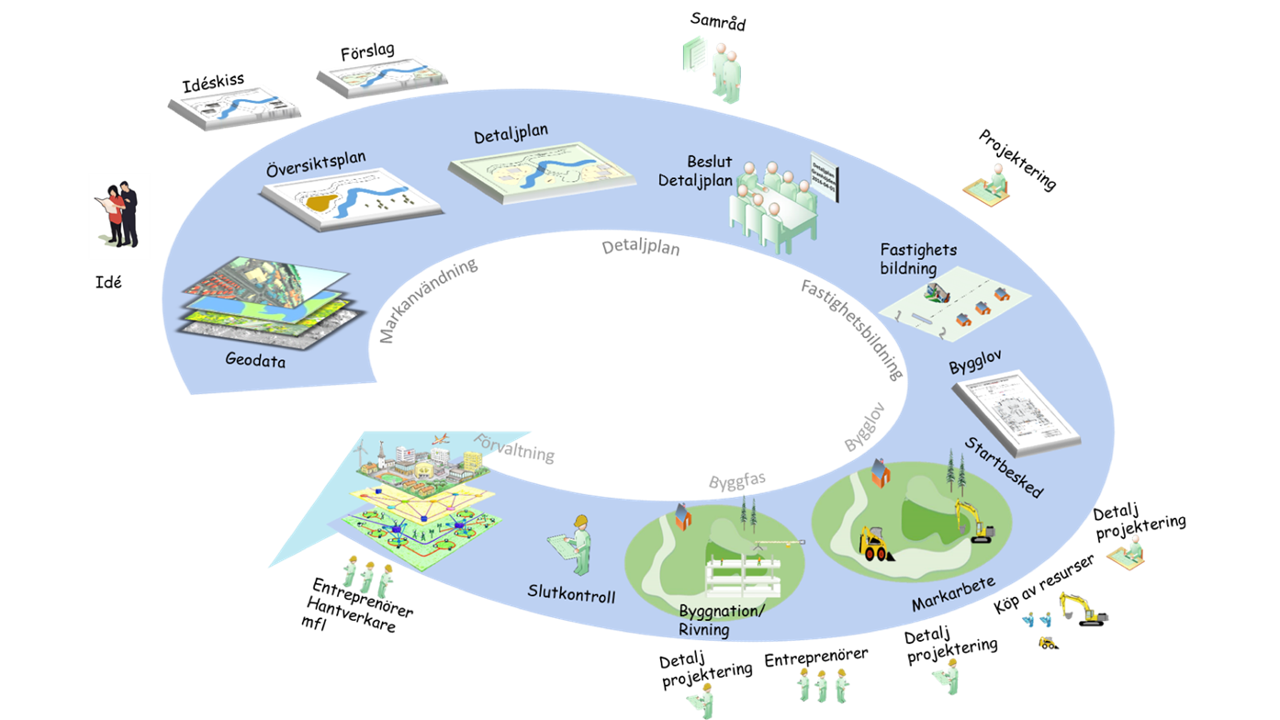
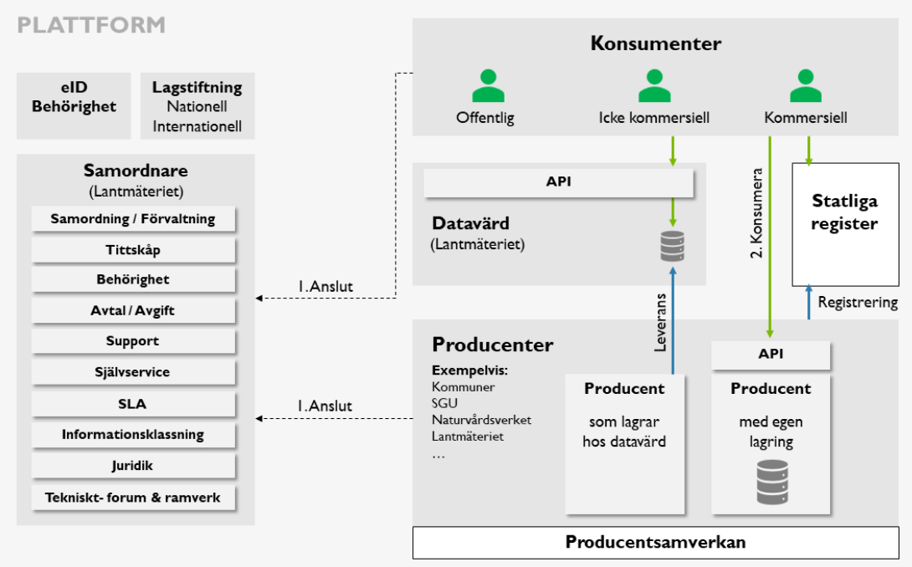
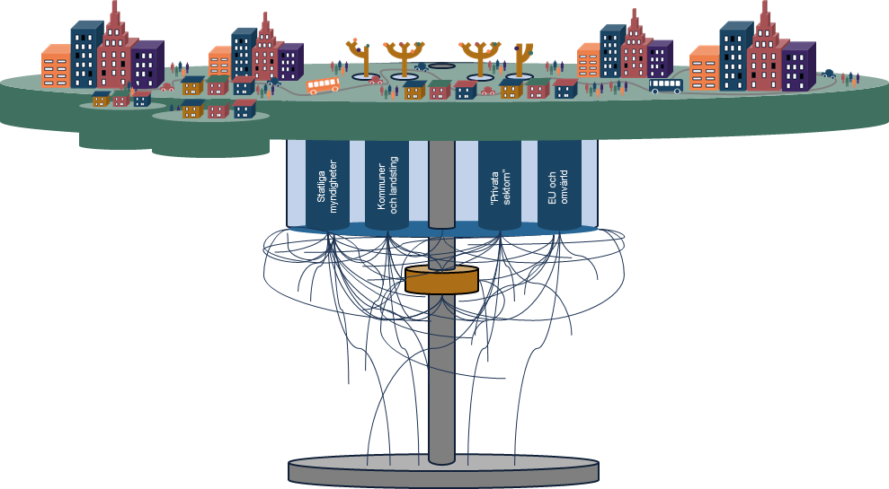
Det ska vi åstadkomma informationen är enhetlig, nationellt tillgänglig och digital
Statliga myndigheter
Kommuner och landsting
”Privata sektorn”
EU och omvärld
”En stabil och säker bas”
3. Kontext och styrning för övrig infrastruktur
2. En gemensam infrastruktur → geodata
1. En satsning på nationella grunddata → geodata

Slide 12
Utveckling av det offentliga åtagandet enligt förslag i slutrapport
Kommuner åläggs att nationellt tillgängliggöra sin information genom infrastrukturen
Lantmäteriet (med flera) åläggs nationellt samordningsansvar inom informations och infrastrukturområden
Lantmäteriet ges mandat att agera Datavärd för att jämna ut skillnaden i den digitala mognadsgraden hos aktörer som producerar data

Slide 13
Samverkansmodell Nationell plattform för access till sektorsinformation
Tjänsteleverantör?
Agerar på behov från konsumenter
Kan ha uppdrag att skapa nationell tjänst
Konsumenter
Ledningsaktör
Ansvar: Sektor
Begrepp och informations- utbytesmodell
Ledningsaktör
Ansvar: Datainfrastruktur
Övergripande datavärd
Åtkomst
Datainfrastruktur
Anslutning
Samhällsplanering, byggande och boende
Boverket har ansvar för sektorn Lantmäteriet har ansvar för datainfrastrukturen
Producenter
Informationsägare
Datavärd
Agerar på uppdrag av producent
Följer krav på begrepp/informationsutbytesmodell och datainfrastruktur

Slide 14
31 augusti 2020
Aktuella uppdrag Digitalisering
Boverket har fått i uppdrag av regeringen att verka för en effektiv och enhetlig digital tillämpning av plan- och bygglagen.
I uppdraget ingår att främja digitala standarder, klargöra roller och ansvar mellan aktörer för en digital utveckling av samhällsbyggnadsprocessen
Boverket ska vid behov lämna författningsförslag som innebär krav på digital planerings- och bygginformation, standarder, gränssnitt och informationsflöde mellan samhällsbyggandets aktörer

Slide 15
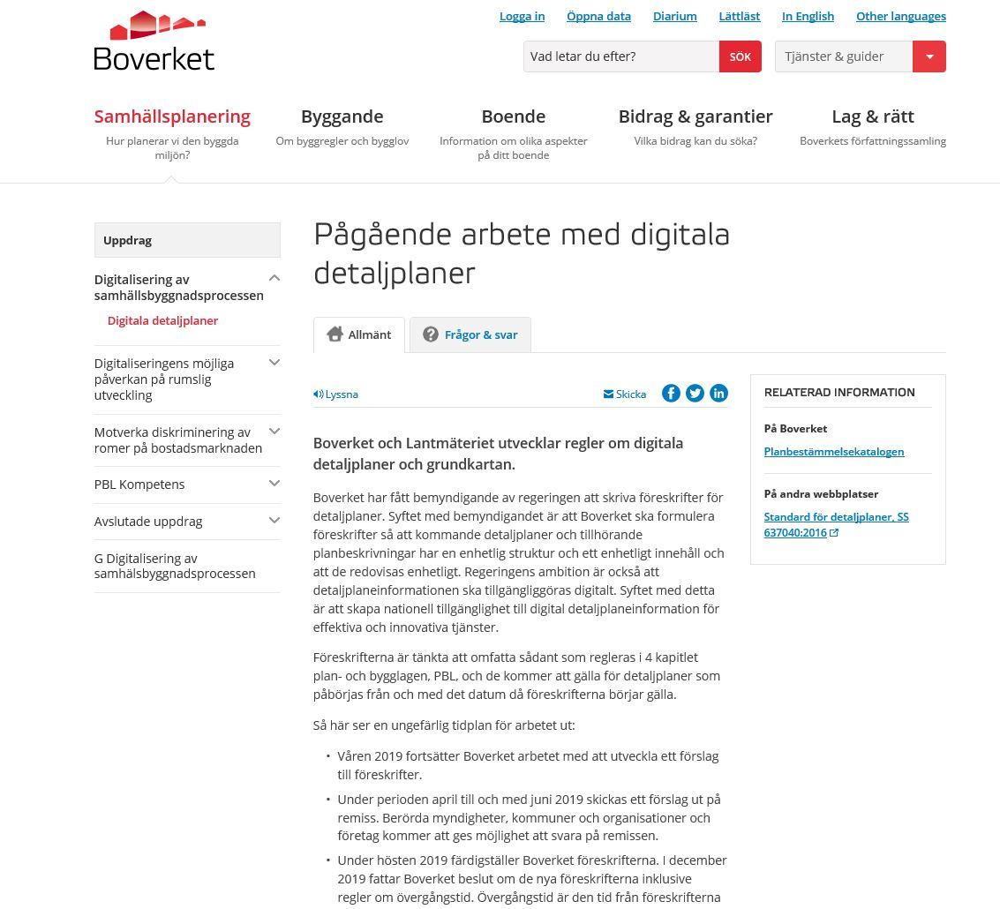
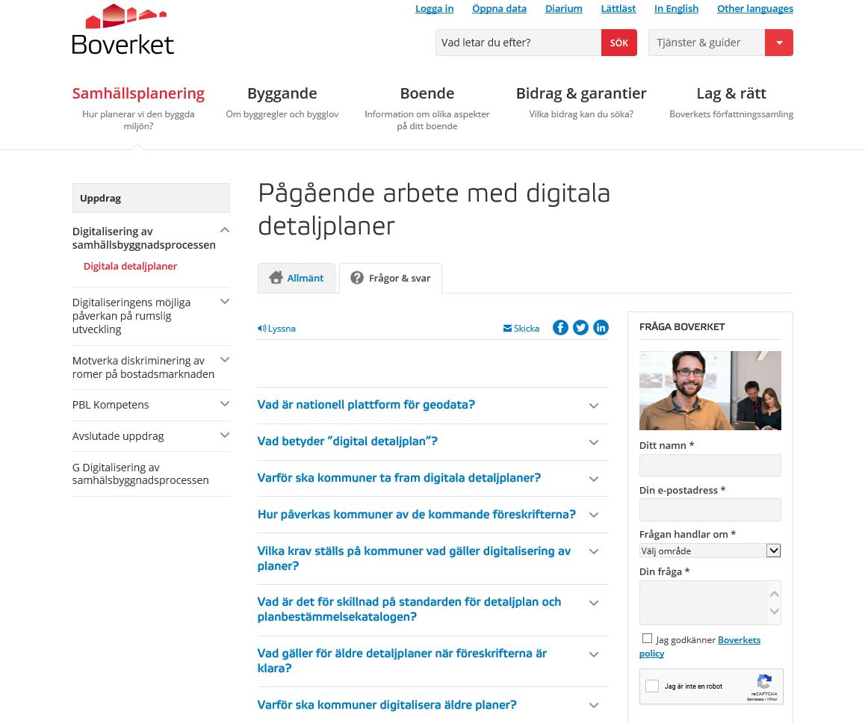
Digitala detaljplaner
https://www.boverket.se/sv/samhallsplanering/uppdrag/digitalisering-av-samhallsbyggnadsprocessen/digitala-detaljplaner/

Slide 16
Boverkets uppdrag
Nationellt tillgänglig information
…
…
…
SGU
TrV
NvV
SKL
Boverket
Lantmäteriet
Kommun
Planerings-
underlag
Planer
Bygglov
Slutbesked
PBL i samhällsbyggnadsprocessen

Slide 17
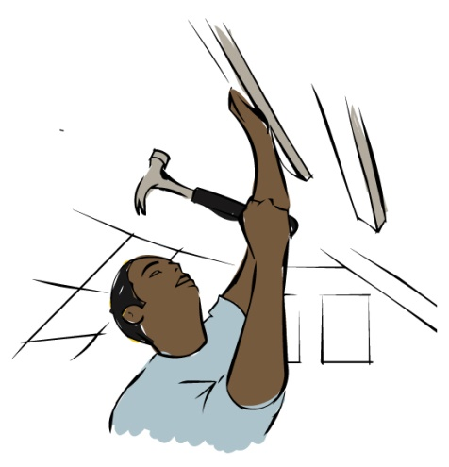
Effekter och nyttor för vem då?
Som samrådspart vill jag få del av all information på enkelt sätt för att utföra granskning, jämförelser och för att se tidplaner etcetera.
Som sökande vill vi bygga en villa på landet och söka bygglov genom en e-tjänst som guidar oss hela vägen, vad vi får bygga eller inte får bygga.
Som detaljplanerare vill jag ha en nationell plattform tillgänglig med all information som behövs vid planering på ett och samma ställe.
Som exploatör söker jag kvarvarande byggrätt någonstans i Sverige för att bygga flerfamiljshus.
Som bygglovshandläggare automatiseras hanteringen av mark som är reglerat med prickmark och kan avgöra om jag kan bevilja en liten avvikelse eller inte.

Slide 18
Nyttofördelning per delprocess vid nationell åtkomst till 15 identifierade teman
Detaljplan
249 mnkr
Aktör | Direkta nyttor, minst (mnkr/år) | Indirekta nyttor, minst (mnkr/år)
Kommun | 256 | 91
Statlig myndighet | 538 | Statistik saknas
Privat eller offentligt byggbolag | 22 000 | Statistik saknas
Privatperson | Statistik saknas | Statistik saknas
Fastighetsbildning
29-59 mnkr
Bygglov
91-190 mnkr
Potentiellt ekonomiskt värde
22,3-42,4 mdkr
Projektering
3 mdkr
Markarbete och byggnation
19-39 mdkr

Slide 19
Digitala detaljplaner – vårt äskande till regeringen
Kommunerna blir enligt Inspire informationsansvariga och åläggs då att nationellt tillgängliggöra sina digitala detaljplaner.
Lantmäteriet föreslås få i uppdrag att efter överenskommelse med kommunerna tillhandahålla lagringslösning (vilken måste vara anslagsfinansierad) samt nationella tillgängliggörandetjänster.
Boverkets föreskrift gäller endast nya detaljplaner fr.o.m. 2022
men vi arbetar på en process för att även kunna digitalisera äldre detaljplaner, allra första steget är att kunna digitalt tillgängliggöra dem oavsett format.
Ambitionen med nationellt tillgängliggörande av planinformation går längre än den SIS standard som finns.

Slide 20
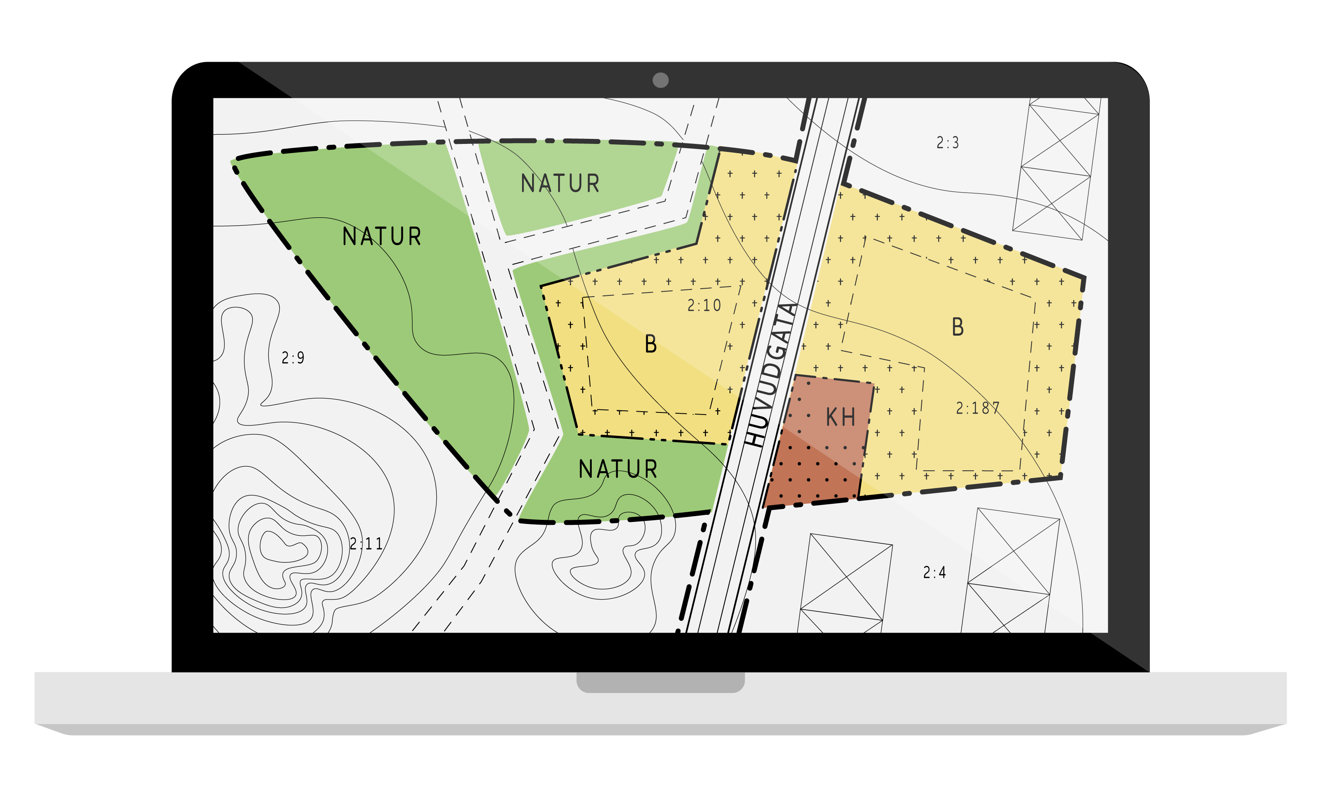
Standardiserad information
- genom föreskrifter når vi målet
Detaljplan
Boverket har remiss ute för ny föreskrift som bygger vidare på befintlig SIS-standard.
Grundkarta
Lantmäteriet genomför översyn av specifikationerna från Svensk geoprocess.
Specifikationer för detaljplaner och byggnadsinformation prioriteras. Därefter kommer övriga informationsslag i grundkartan och efter det övriga informationsmängder.

Slide 21
Pilot för plattformen
I piloten testas teknik, juridik, säkerhet, affärsmodeller, samverkan mm på en informationsmängd för att sedan kunna skalas upp och driftsättas nationellt i större skala.
Piloten testar bland annat:
specifikationerna för detaljplan och byggnad
Förmågan att ta emot, lagra och tillgängliggöra information
Konceptet för datavärdskap

Slide 22
Digital samhällsbyggnad – Etapperna informationsförsörjning
Etapp | Period | Data | Informationsmängd
1 | 2020-2022 | Detaljplan samt grundkarta | Cirka 10 informationsmängder
II | 2022-2027 | Basdata | 15 teman (cirka 150 informationsmängder)
III | 2025→ | Övrig information som behövs | Ej kvantifierad ännu

Slide 23
2019
2020
2021
2022
2023
2024
Specifikationer för nya teman påbörjas, 5 st/år
Digital grundkarta möjlig
Specifikationer för detaljplan och byggnad klara
Handledning grundkarta klar
Beslut om föreskrifter för ÖP
Föreskrifter och specifikationer
(Lantmäteriet)
Standardiserad information
utbyts nationellt
Alla nya detaljplaner är
enhetliga och digitala
Digital planmosaik tillgänglig
Förslag på föreskrifter ÖP
Planöversikt tillgänglig
E-tjänst för byggförfattningar
Nationell plattform
(Lantmäteriet)
Hur ser din plan ut ?
Beslut om föreskrifter för nya detaljplaner
Detaljplan, Översiktsplan (Boverket)
”Enhetliga nya detaljplaner” remiss utskickad

Slide 24
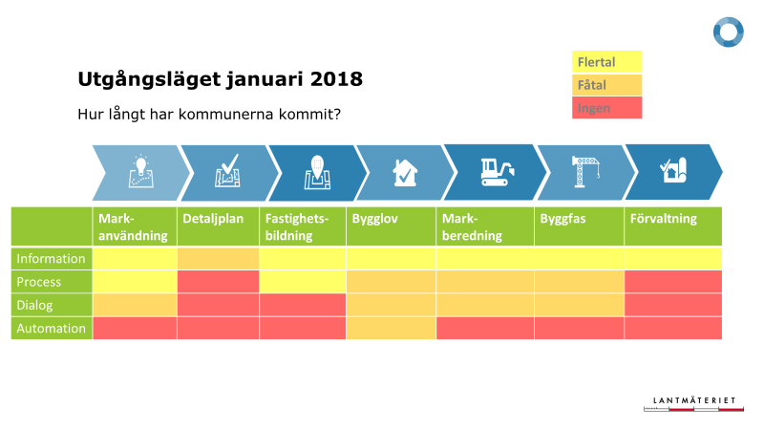
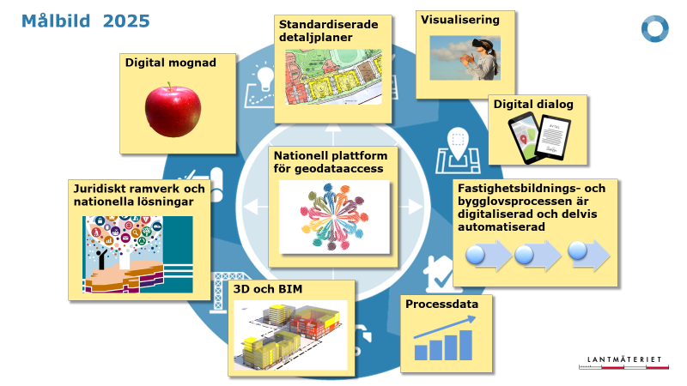
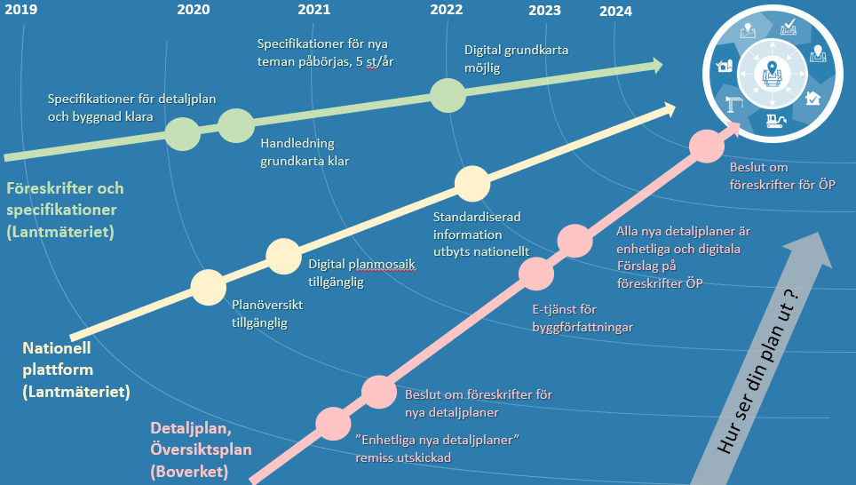
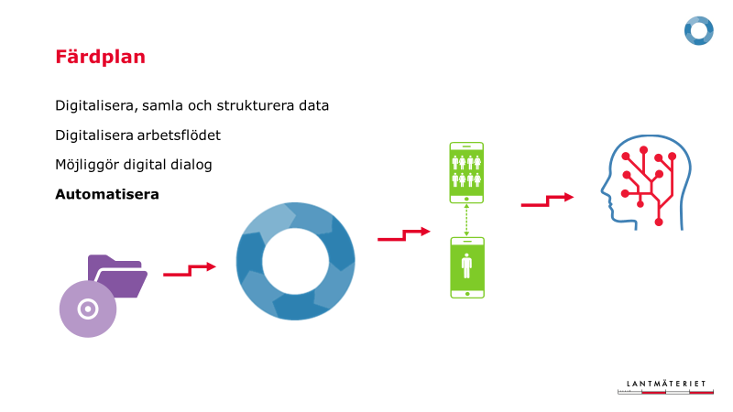

Slide 25
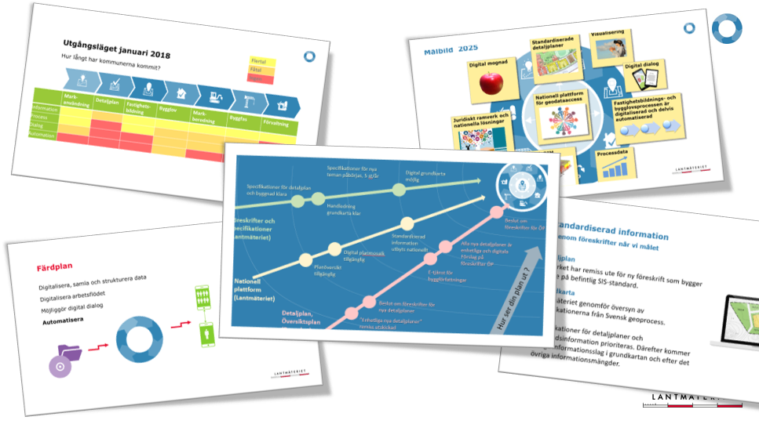
Reflektion
Inom vilken delprocess ser du att det behövs
mer stöd och samverkan
och på vilket sätt?

